Slide 1
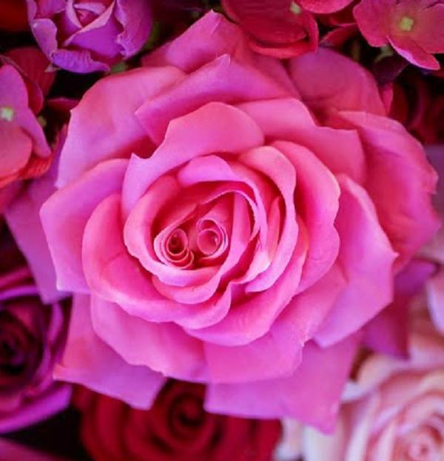
Festa das Rosas
POESIA E FORMATAÇÃO
NORMA APARECIDA SILVEIRA DE MORAES
DIVULGAÇÃO
www.sergrasan.com
NORMA EXPERIMENTAIS POÉTICOS

Slide 2
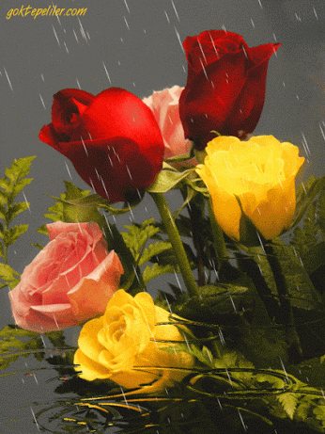
PERFUME DA ROSAS
COMO É GOSTOSO SENTIR
AS NARINAS PODER NUTRIR
DESTE CHEIRO BOM USUFRUIR
ROSAS TÃO BELAS E GENEROSAS
PÉTALAS AVELUDADAS, FOGOSAS
NUM JARDIM SOIS TÃO FORMOSAS
A ROSA É O SÍMBOLO DA PAIXÃO
POIS MEXE MUITO COM A EMOÇÃO
FICA A LEMBRANÇA NO CORAÇÃO
DE QUEM OFERTA E DE QUEM RECEBE

Slide 3

// ROSAS VERMELHAS
A ROSA VERMELHA
É A ROSA DA PAIXÃO
DO AMOR A EMOÇÃO
CAUSA TEMBÉM SENSAÇÃO
ROSAS DE PRESENTE
ALEGRA A ALMA DA GENTE
E VERMELHA É DE COR ARDENTE
A ROSA VERMELHA É MARAVILHOSA
SIGNIFICA A VIDA, É MAJESTOSA
DA VIDA, A MAIS FORMOSA
ROSA VERMELHA É VIDA EM AÇÃO

Slide 4
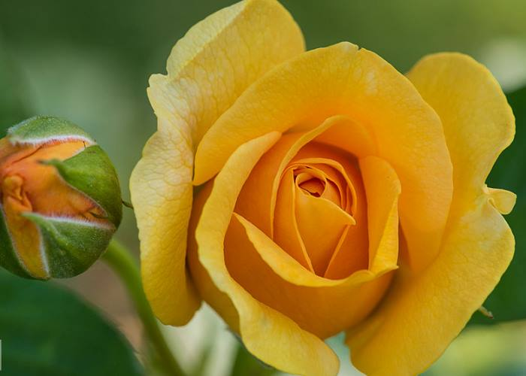
Rosas amarelas
Gosto bastante dela
Tão charmosa amarela
Pintura na tela
Tem a textura aveludada
Em amarelo, é dourada
Tão bela e perfumada
Encantando a alma da gente
Para a borboleta é atraente
Para o beija flor é néctar envolvente
A rosa é uma pintura de Deus

Slide 5
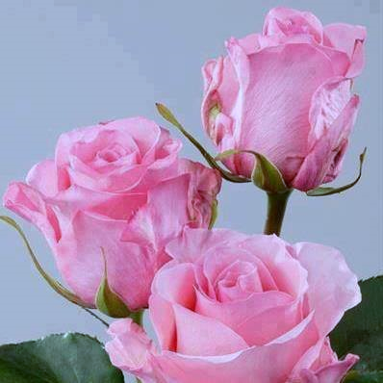
Rosas cor de rosa
São tão belas e em geral
Encantamento fenomenal
Uma cor bem universal
Tão mimosa e encantadora
É também bem confortadora
Além de embelezadora
Qualquer ambiente mais delicado
Dá um toque requintado
Com brandura e encantado
Em qualquer situação ela é bem vinda.

Slide 6
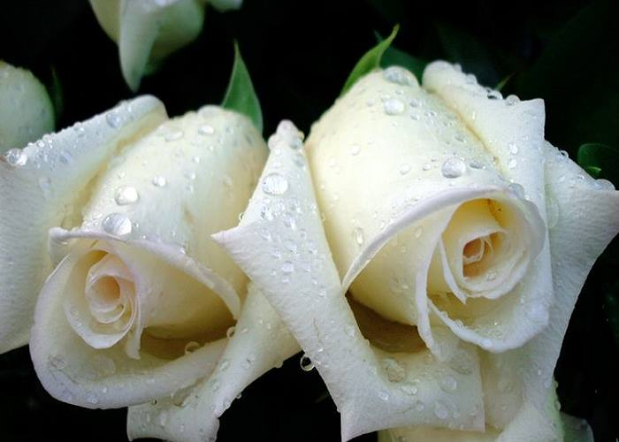
Rosas Brancas
Esta esconde a candura
Em seu charme e formosura
Na delicada estrutura
Na brancura, é pureza
Na perfeita beleza
Nas pétalas a singeleza
Rosas brancas é emoção
Que envolve a percepção
Que emana do coração
Rosa branca é purificação

Slide 7
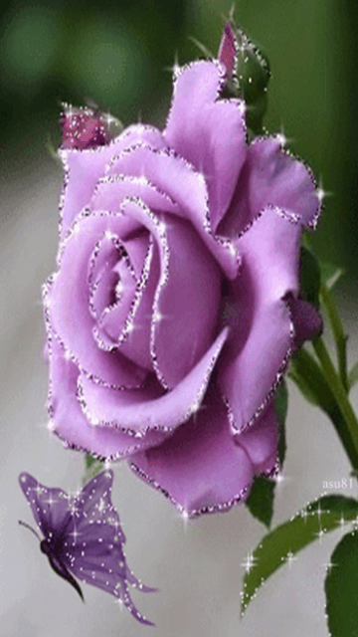
.Rosa Lilás
Tão bela aconchegante
Nesta cor tão flutuante
De um lilás tão vibrante
É a cor da transmutação
Esta rosa é da percepção
Até em rituais de emoção
A rosa é a flor mais bela
Espalho sentimentos por ela
Me causa emoção se na tela
Ela impressiona; alquimia do amor

Slide 8
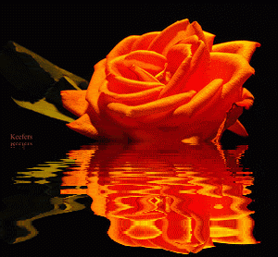
ROSA COR DE LARANJA OU LARANJADA
ELA É FEITA DE DUAS CORES
É UMA DAS MAIS BELAS FLORES
E ATRAI GRANDES AMORES
UMA ROSA BEM DELICADA
MAS É BEM COGITADA
POIS É BEM ENCANTADA
NEM MESMO OS ESPINHOS
QUE EXISTE EM SEU NINHO
NO JARDIM OU NO CAMINHO
ELA DEIXA DE SER COLHIDA

Slide 9
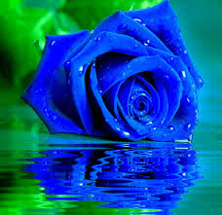
Rosa azul
É BELA ROSA AZUL
DE NORTE A SUL
EMBELEZA O PEDESTAL
ROSA DE SÃO MIGUEL
ESTA É BEM FIEL
É DA COR DO ANEL
BEM RARA SEU EXISTIR
MAS VOU INSISTIR
E COLHER PARA SORRIR
UMA RARIDADE TÃO BELA

Slide 10
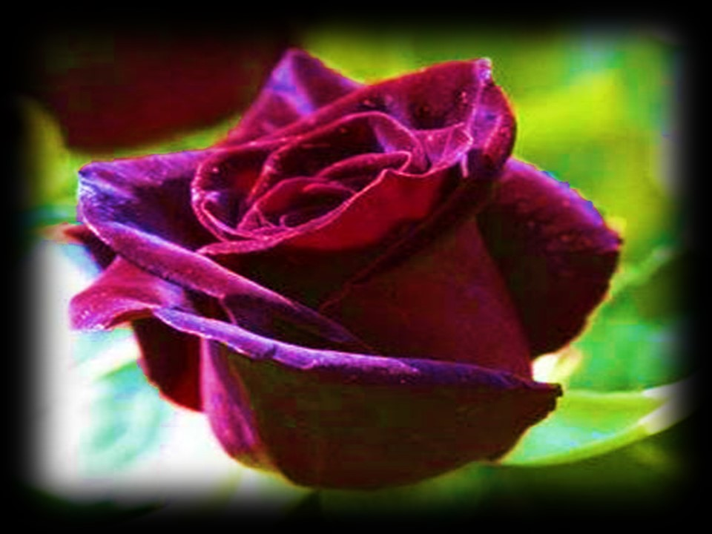
PRINCIPE NEGRO
Atiça a imaginação
Linda de emoção
Causa boa percepção
Rosa tão encantadora
Dos olhos estimuladora
pétalas tão acolhedoras
Tão bela delicada
Num ramalhete escolhida
para ser a você ofertada
De beleza tão exótica

Slide 11
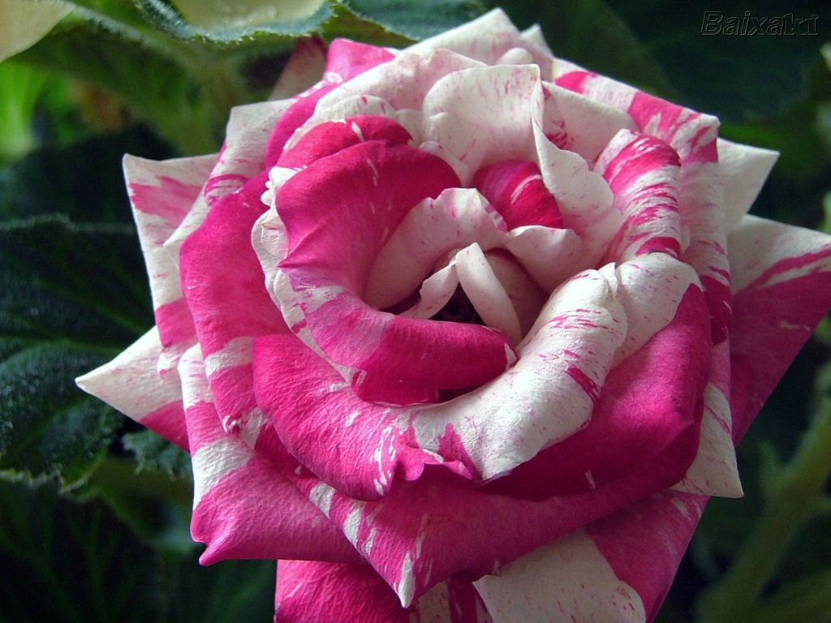
ROSAS MESCLADAS
DE DUAS OU MAIS CORES
UM SHOW DE FLORES
PARA TODOS OS AMORES
UMA ROSA DIFERENTE
PARA O CORAÇÃO QUENTE
DE ALMA E MENTE
TÃO BELA PRIMOROSA
É TAMBÉM PERFUMOSA
E MUITO JEITOSA
UMA ROSA COM AMOR

Slide 12
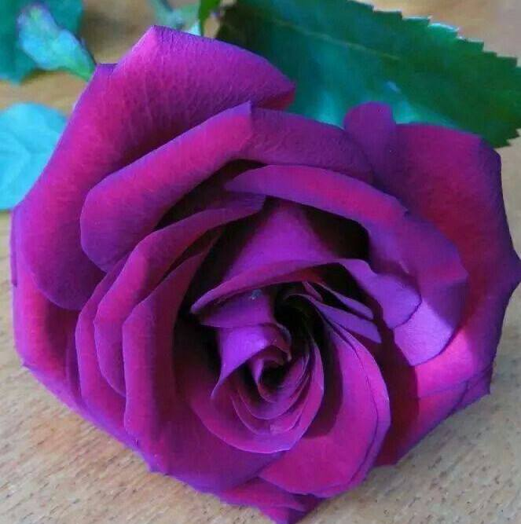
BELA ROSA
É TAO CHEIROSA
PERFEITA E FORMOSA
PERCEPÇÃO PRIMOROSA
ROSA DOS NAMORADOS
DO AMOR TÃO ENCANTADO
PRESENTE AO AMADO
ESTA EU DARIA
POIS CAUSA ALEGRIA
ROSA É ACONHEGO E HARMONIA
ROSA É A FLOR DA EMOÇÃO

Slide 13
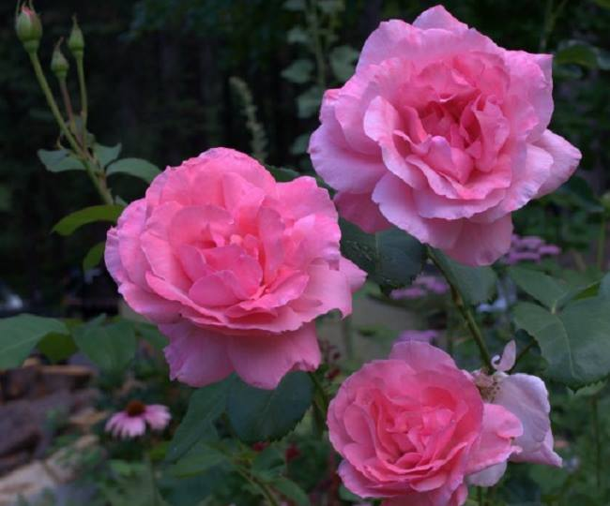
ROSAS COR DE ROSA
TÃO LINDA E ESPECIAL
BELA COR UNIVERSAL
ROSA CERCA O BEIRAL
TÃO LINDAS E FORMOSAS
COM AS PÉTALAS PRIMOROSAS
NO BUQUÊ É VALOROSA
ELA SE FAZ MUITO ORNAR
EM CADA LUGAR SE DESTACAR
DÁ VONTADE DE CHEIRAR
DÁ VONTADE DE PEGAR

Slide 14
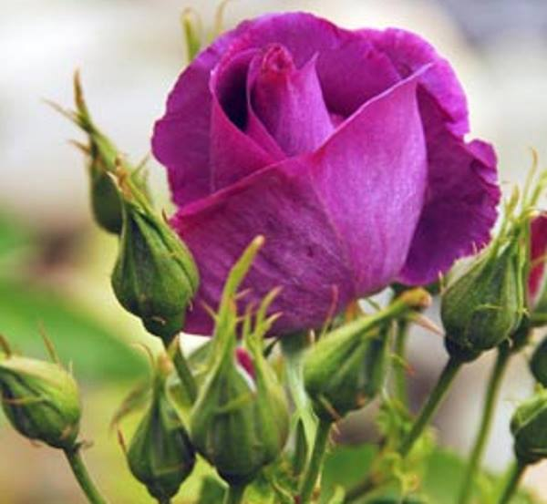
BELAS ROSAS
QUE ENFEITAM NOSSAS VIDAS
CADA QUAL É MAIS PREFERIDA
SEMPRE LINDAS DESTEMIDAS
SEUS ESPINHOS AS PROTEGEM
PARA O MUNDO CONVERGEM
O VENTO AS DESPETALAM
ROSAS DADAS COM AMOR
UM BUQUÊ DE FURTA COR
MESCLADAS COM LOUVOR
ROSA A FLOR DO AMOR

Slide 15
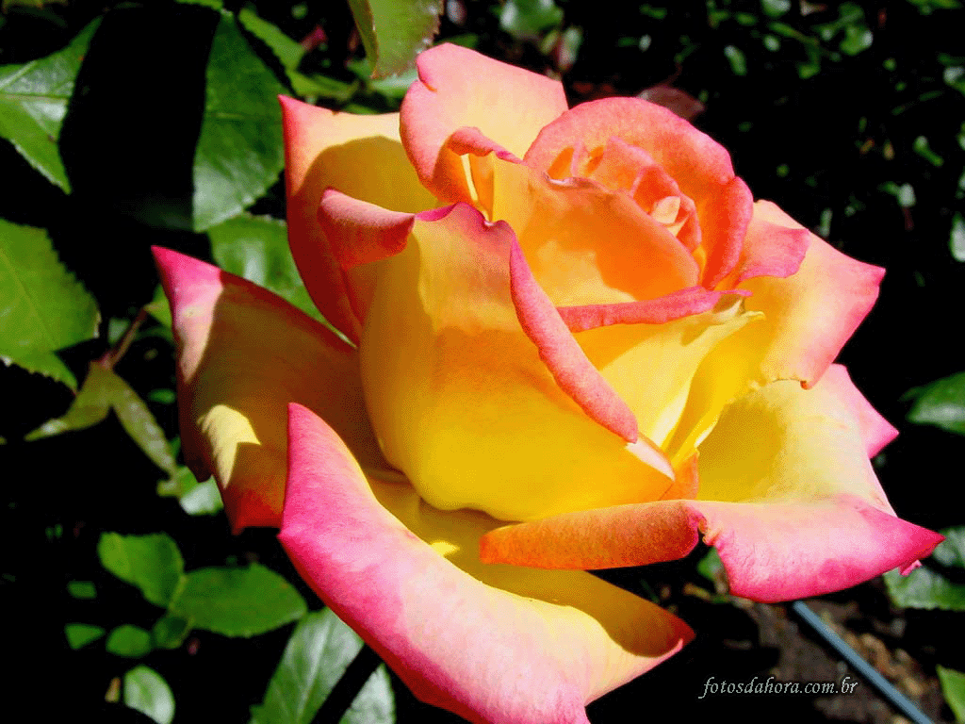
A rosa branca
É de grande beleza
Revestida de pureza
Na candura da natureza
Branca, convida a paz
De jeito que for capaz
Nunca volta atrás
Gentil é perfumada
Vem toda encantada
Rosa tão venerada
A rosa branca da PAZ

Slide 16
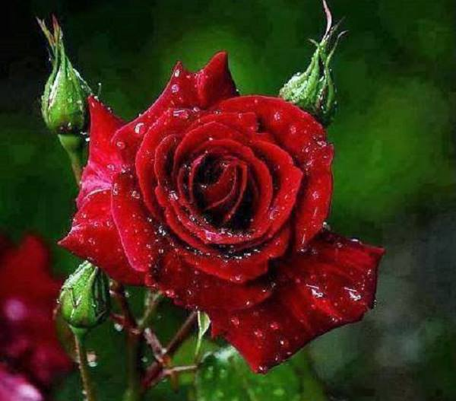
JARDIM DA VIDA
NOSSA VIDA É IMPORTANTE
EM CADA E TODO INSTANTE
VIVER É BOM O BASTANTE
PLANTAR ROSAS NA ALMA
TRAZ SERENIDADE ACALMA
DA VERMELHA A MAIS ALVA
ROSA ALEGRA A VIDA
PARA ENFEITAR, OU NA LIDA
A LILIÁS É MINHA PREFERIDA
MAS TENHO AMOR A TODAS ELAS

Slide 17
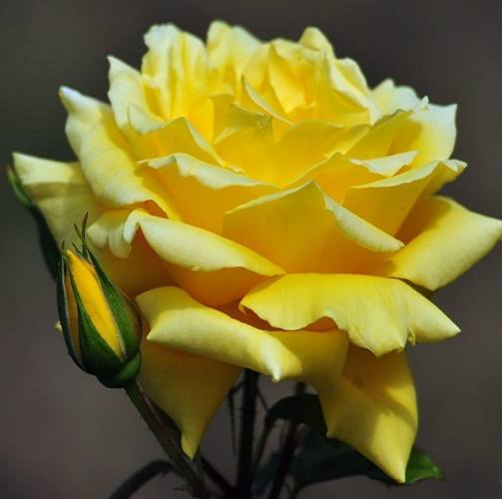
ROSAS BRANCAS
ROSAS BRANCAS COM AMOR
LEVANDO TODO FERVOR
NA PUREZA DE SUA COR
É A ROSA MAIS SOLENEMENTE
QUE SE FAZ PRESENTE
NAS CERIMÔNIAS INERENTE
ROSA BRANCA DO BEM QUERER
SEU PERFUME ME FAZ VIVER
DE LEMBRANÇAS E PRAZER
QUE ESTÁ NO BAÚ DE MINHA ALMA

Slide 18
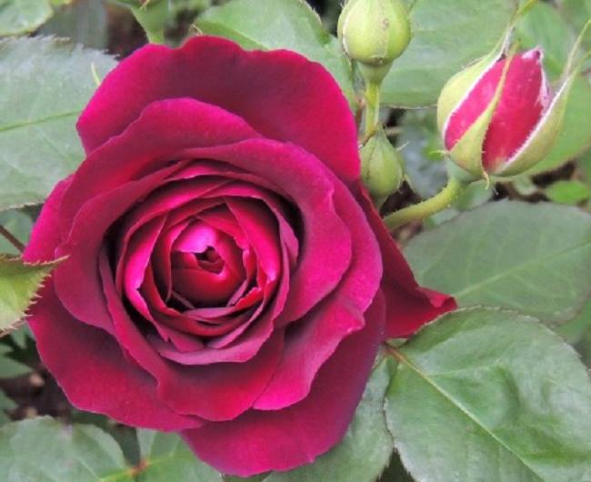
BELA ROSA
É TAO CHEIROSA
PERFEITA E FORMOSA
PERCEPÇÃO PRIMOROSA
ROSA DOS NAMORADOS
DO AMOR TÃO ENCANTADO
PRESENTE AO AMADO
ESTA EU DARIA
POIS CAUSA ALEGRIA
ROSA É ACONHEGO E HARMONIA
ROSA É A FLOR DA EMOÇÃO

Slide 19
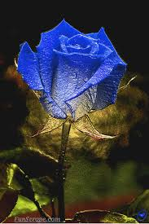
BELA ROSA AZUL
QUE ALEGRA MEU CORAÇÃO
EM VERSOS FAÇO CANÇÃO
ROSAS DE PURA DEVOÇÃO
TÃO BELAS NO JARDIM
PLANTADAS PARA MIM
TEM TAMBÉM COR DE CARMIM
ROSAS SEMPRE PERFUMADAS
DE TOQUE AVELUDADAS
DAS FLORES AS MAIS AMADAS
LINDAS ROSAS DE NOSSA SENHORA

Slide 20
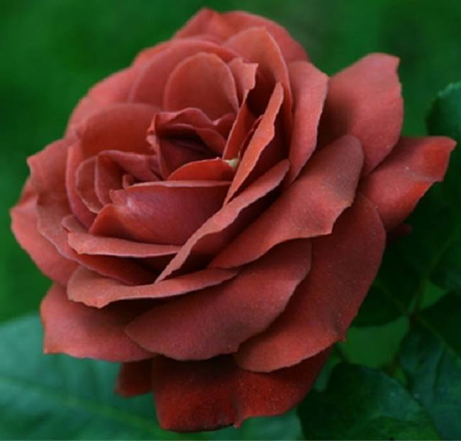
POESIAS E FORMATAÇÃO
NORMA APARECIDA SILVEIRA DE MORAES
MÚSICA PROPOSTA- EDUARDO LAGES
IMAGENS DA INTERNET =GOOGLE IMAGENS
DIVULGAÇÃO
WWW.SERGRASAN.COM
NORMA EXPERIMENTAIS POÉTICOS
ESTILO DE POESIA DECANATOS POÉTICOS-2015
WWW.NORMASILVEIRAMORAES.
RECANTODASLETRAS.COM.BR

